Slide 1
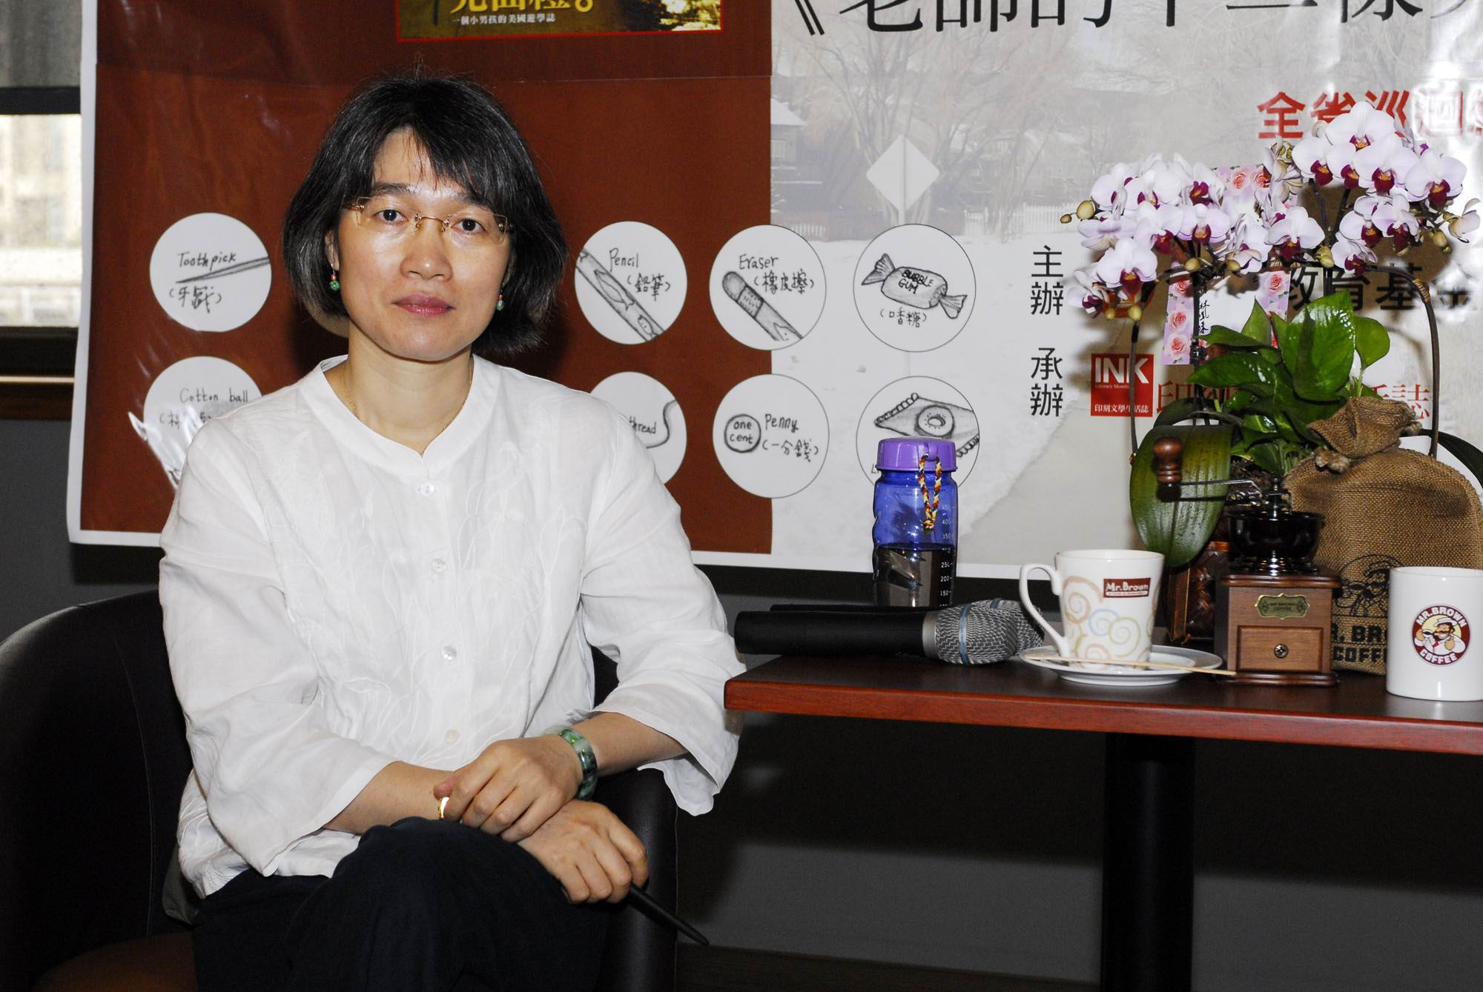
老師的十二樣見面禮 簡媜
組員：
周Ｏ芳
余Ｏ文
葉Ｏ姿
葉Ｏ萱
簡Ｏ鴻
潘Ｏ宏
蕭Ｏ文
陳Ｏ潔

Slide 2
1.原文 2.摘要 3.心得 4.與生活做結合 5.實圖 6.佳句 7.作者介紹 8.影片欣賞
大綱

Slide 3
原文
老師的十二樣見面禮 簡媜
「放輕鬆不要緊張，這裡的老師都很親切，沒有什麼事難得了你的對不對。看到老師要打招呼，讓他們知道台灣來的小朋友都很有禮貌。上課要專心聽，聽不懂也要聽，聽久就懂了，不明白的地方要問。兩塊錢放好別丟了，午餐時記得帶去交，不要第一天就給人家白吃白喝，知道嗎? 」

Slide 4
「知道了。」
「午餐不要選油炸的。」
「好好好。」
「好你的頭，敷衍我，到時你一定忘光光。上 學有沒有信心? 」
「有啦有啦! 」
「上課專心不能亂講話喔! 」
「好，我走了，媽，再見。」
「再見，祝你好運!要記得多喝水喔! 」
(唉，這個媽怎麼這麼囉嗦!)
這是開學第一天。我們暫時住在南區得租屋，待月底CSU的宿舍空出在搬去。此處離學校較遠，姚同學開車先送小姚去Dunn，再去CSU幹活。我一人在家讀書寫功課非常快活。

Slide 5
落地已數天，生活初步安頓。姚頭丸吞了幾個漢堡打了幾次球後，原先的緊張與壓力一掃而空，也習慣哇啦哇啦講英文，滿口ok ok ，sure sure，反正給它「凸落去」，聽不懂是別人的是不是他的責任。
自從借到一個大同電鍋，我這個「全陪」已能供應三餐，還做了壽司。

Slide 6
美式生活不鼓勵花太多時間在廚房，超市有很多處理好的菜、肉，很得我的歡心。這裡的水質是高山溶雪，甘美無比，可生喝，帶來的烏龍茶用這水泡，特別甘醇。既然老小二姚都去上學，我首要之務是好好使用這大屋，才不辜負一日70元房租。
下午四點多放學歸來，姚小弟心情不錯，大老遠就聽到聲音。他似乎有一種天生的適應環境能力是超乎我們想像的，一進門就大聲囔囔:「媽，我交了七個朋友!」他唸出一串名字。「不錯不錯，第一天就立下豐功偉業!」我說。

Slide 7
但是，鬧了一個笑話!」他說，上體育課時(兩班各一半混在一起，另一半上音樂課)，老師說要男女生分開各排一隊，他很雞婆地對一個長髮小朋友用不靈光的英文說「You are a girl，you must go there.」
小朋友回答:「I am a boy.」
我笑著說:「你的眼睛放口袋嗎?連男女都分不清就去指揮交通!」
「他留長頭髮耶，看起來像女生!」姚頭丸說。
「誰說男生不可以留長髮，穿裙子也可以哩!你留長髮我幫你綁辮子要不要?」
「不要不要。」

Slide 8
姚小弟的書包裡沒有功課，只有一個牛皮紙袋。打開看，掉出牙籤、橡皮筋、OK蹦、鉛筆、橡皮擦、口香糖、棉花球、巧克力、面紙、金線、銅板、糖果。我乍看以為他把食物垃圾全裝在一起，正要開訓，忽然看到一張粉紅色信，看了才恍然大悟，甚至有點感動。
級任老師Reines小姐首先歡迎小朋友進入四年級，接著說，這個紙袋裡的東西可能是多餘的但象徵一些訊息，當你看到這些東西，希望提醒你想起這些訊息。他寫著:
第一件牙籤，提醒你挑出別人的長處。
第二件橡皮筋，提醒你保持彈性，每件事情都能完成。

Slide 9
第七件棉花球，提醒你這間教室充滿和善的言語與溫暖的感情。
第八件巧克力，當你沮喪時會讓你舒服些。
第九件面紙，to remind you to helt dry someone’s tears，提醒你幫別人擦乾眼淚。
第十件金線，記得用友情把我們的心綁在一起。
十一，銅板 to remind you that you are valuable and special 。提醒你，你是有價值而且特殊的。
十二，救生圈(救生圈形糖果)，當你需要談一談時，你可以來找我。
第三件OK蹦，恢復別人以及自己受傷的感情。
第四件鉛筆，寫下你每天的願望。
第五件橡皮擦，提醒你everyone makes mistakes and it is OK。每個人都會犯錯，沒關係的。
第六件口香糖，提醒你堅持下去就能完成工作。而且當你嘗試時，你會得到樂趣。

Slide 10
一個老師大費周章準備二十三個紙袋，確認每個紙袋都裝齊了東西，開學第一天，送給每個孩子，還寫了信，充滿濃厚的人文氣息與溫暖情懷。沒有一件提醒作業考試測驗卷評量練習簿，也沒提醒安靜守秩序準時處罰，卻提醒「你是價值而且特殊的」提醒「挑出別人的長處」，提醒「記得幫別人擦乾臉上的眼淚」。

Slide 11
我想起幾個朋友的孩子在台灣時學習成果不佳，到國外確拾回自信心，原因可能是老師第一天就告訴他，你是有價值的，你是特殊的，而不是你怎麼這麼笨，你很蠢，除了吃飯還會做什麼，你簡直是多餘的……。
作為媽媽，誰不希望開學第一天得到這樣一個牛皮紙袋呢?
我忍不住想，牛皮紙袋裡裝的是一顆什麼樣的老師的心?

Slide 12
摘要
姚小弟的書包裡有一個牛皮紙袋，牛皮紙袋裡放著十二樣見面禮和一張粉紅色信，信裡面寫著那十二樣物品所代表的涵義，沒有一件提醒作業考試測驗卷評量練習簿，也沒提醒安靜守秩序準時處罰，卻提醒「你是有價值而且特殊的」，提醒「挑出別人的長處」，提醒「記得幫別人擦乾臉上的眼淚」。

Slide 13
心得
有些小朋友一到了不同文化、不同教育的國家便難免會有一些緊張，但是文章中的老師利用了十二樣生活中常見的東西，來向小朋友說明你們的好、你們的特殊性，並不會說你們的缺點，而是一直讚美你們，這樣的老師很容易讓小朋友變得更有自信，因而學習效果較佳，而並非是一見面就是漠視你們且說話口氣不佳，像這樣的教育很多小朋友難免都會受不了而放棄自我，但本文章的老師為了不讓他們放棄自我因而選擇送他們十二樣麻雀雖小，五臟俱全的見面禮來表達美國的人文氣息和溫暖情懷。
然而，文章中的老師所送給孩子的十二樣見面禮，提醒的就是一些最簡單，卻又最容易被遺忘的事物，這十二件禮物，當中所隱藏的意義，雖然大家早就已經耳熟能詳了，但真正能做到的又有幾人呢？也正因為它們容易被人遺忘，所以作者才會以它為題材，把它寫成文章吧！為了讓我們記得，當我們在日常生活中看到這些物品時，就能想起他們所象徵的訊息，提醒你「你是有價值而且特殊」提醒你「挑出別人的長處」提醒你「記得幫別人擦乾臉上眼淚」別忘了，世界上還充滿著濃厚的溫情！
我想當你作為孩子的家長，看到老師這麼為學生著想，你應該會很開心甚至感動吧！這十二樣禮物每一樣都有老師對學生的關懷、愛、鼓勵與付出，這樣的老師應該是全球數一數二的吧！

Slide 14
與生活做結合
當我沮喪時，不知道為什麼跟朋友和家人還有老師聊聊天之後心裡就會舒服一點，他們總是在一旁鼓勵我們，因為他們的鼓勵讓我們變得更有自信，也因為他們的鼓勵讓我們成長更多。
這就像是老師的十二樣見面禮裡中的巧克力一樣，當你沮喪時會讓你舒服一些。

Slide 15
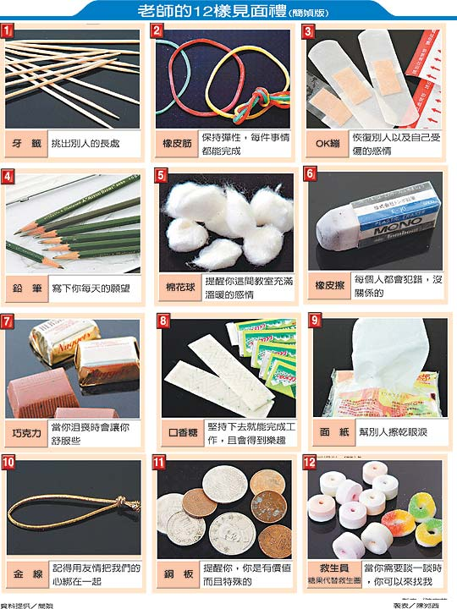
老師的十二樣見面禮
實圖

Slide 16
佳句
每個人都會犯錯，沒關係的。
提醒你保持彈性，每件事情都能完成。
提醒你是有價值，而且你是特殊的，而不是你怎麼那麼笨，你很蠢，除了吃飯還會做什麼，你簡直是多餘的……。
記得用友情把我們的心綁在一起。
提醒你堅持下去就能完成工作。而且當你嘗試時，你會得到樂趣。

Slide 17
作者介紹 簡媜
本名： 簡敏媜 (1961年10月20日) 籍貫：宜蘭縣冬山鄉武罕村冬山河畔
國立臺灣大學中文系畢業。曾任廣告公司文案、《聯合文學》雜誌編輯、大雁書店創辦人、遠流出版公司大眾讀物叢書副總編輯、實學社編輯總監。現專事寫作。
文學風格： 簡媜創作文類以散文為主。她是個「詩智」重於「理智」的創作者，所有的素材在她筆下，經過篩選、重組，產生新的藝術肌理。寫作內容包括「從議論到敘事」、「從靜態到動態」、「從舒緩到緊密」說明簡媜風格的多變，主題有懷鄉情調、社會關懷、都市情調、社會批判等等，小說式的敘述、詩般的語言，善於以「人」為對象，作為出發點。透過作者細膩的筆法，加以獨特的視野及視角，無論在個人內心、市景風貌，鄉土情懷等的描寫上，均能呈現動人的文學魅力。她的散文語言常借自於古詩詞，藉古人的意象營造來映照心界的感悟，文字嫵媚機靈，意象新穎貼切，句法流動鮮活，為臺灣風格獨見且具重要影響力的散文作家。《紅嬰仔》可視為簡媜散文創作的分期，宣示不婚的女子驟然跳入家庭，並當起母親的心路歷程，從女性進入母性的鄭重宣言。何寄澎曾謂：「簡媜於臺灣當代散文業已樹立多種典型，並於女性作者一族中頡頏七○年代之張曉風，先後輝映。」
文學成就： 曾獲全國學生文學獎、吳魯芹文學獎、梁實秋文學獎、時報文學獎、國家文藝獎、臺北文學獎等獎項。

Slide 18
老師的十二樣見面禮相關影訊

Slide 19
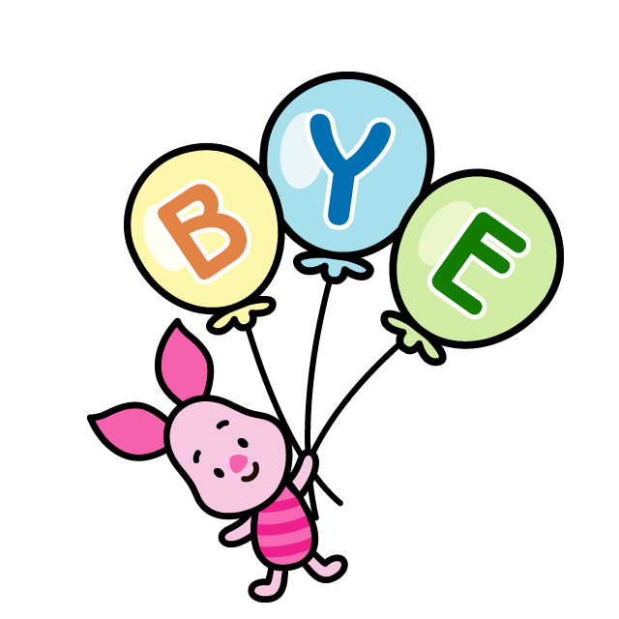
謝謝欣賞~~
THE END

